Slide 1
SPAWNTECH
SpawnTech Nexus
Arquitectura distribuida para solicitudes de
soporte técnico y desarrollo de software
Actividad 4 · Unidad 2 · Arquitectura de Software
Estudiante: [Tu nombre] | Trabajo individual*
SPAWNTECH / ARQUITECTURA DE SOFTWARE
01 / 12

Slide 2
El problema que enfrenta SpawnTech
CONTEXTO EMPRESARIAL
1
Soporte técnico
2
Desarrollo
3
Crecimiento
Solicitudes de equipos, redes, mantenimiento y diagnóstico.
Cotizaciones, páginas web, sistemas y mejoras de aplicaciones.
Más solicitudes exigen trazabilidad, coordinación y capacidad.
Objetivo de negocio: registrar y clasificar solicitudes, no resolverlas automáticamente.
SPAWNTECH / ARQUITECTURA DE SOFTWARE
02 / 12

Slide 3
Objetivos y alcance
PROPUESTA DEL MINI PROYECTO
Diseñar, implementar y evaluar una arquitectura distribuida lógica, usando UML, patrones de diseño y pruebas reales.
Identificar requisitos funcionales y de calidad.
Modelar componentes, interacción temporal y despliegue.
Implementar servicios HTTP concurrentes con Python.
Medir escalabilidad y recuperación ante fallos.
Alcance: prototipo académico local; no servicio comercial desplegado.
SPAWNTECH / ARQUITECTURA DE SOFTWARE
03 / 12

Slide 4
Arquitectura: un flujo de atención
PROCESOS Y CONEXIONES
01
02
03
04
05
Cliente
→
Gateway
→
Nodos A/B
→
SQLite
→
Observador
Registra solicitud
Valida y enruta
Clasifican en paralelo
Guarda tickets
Registra el evento
Round-robin · HTTP/JSON · UUID · SQLite · Evento de mejor esfuerzo
SPAWNTECH / ARQUITECTURA DE SOFTWARE
04 / 12

Slide 5
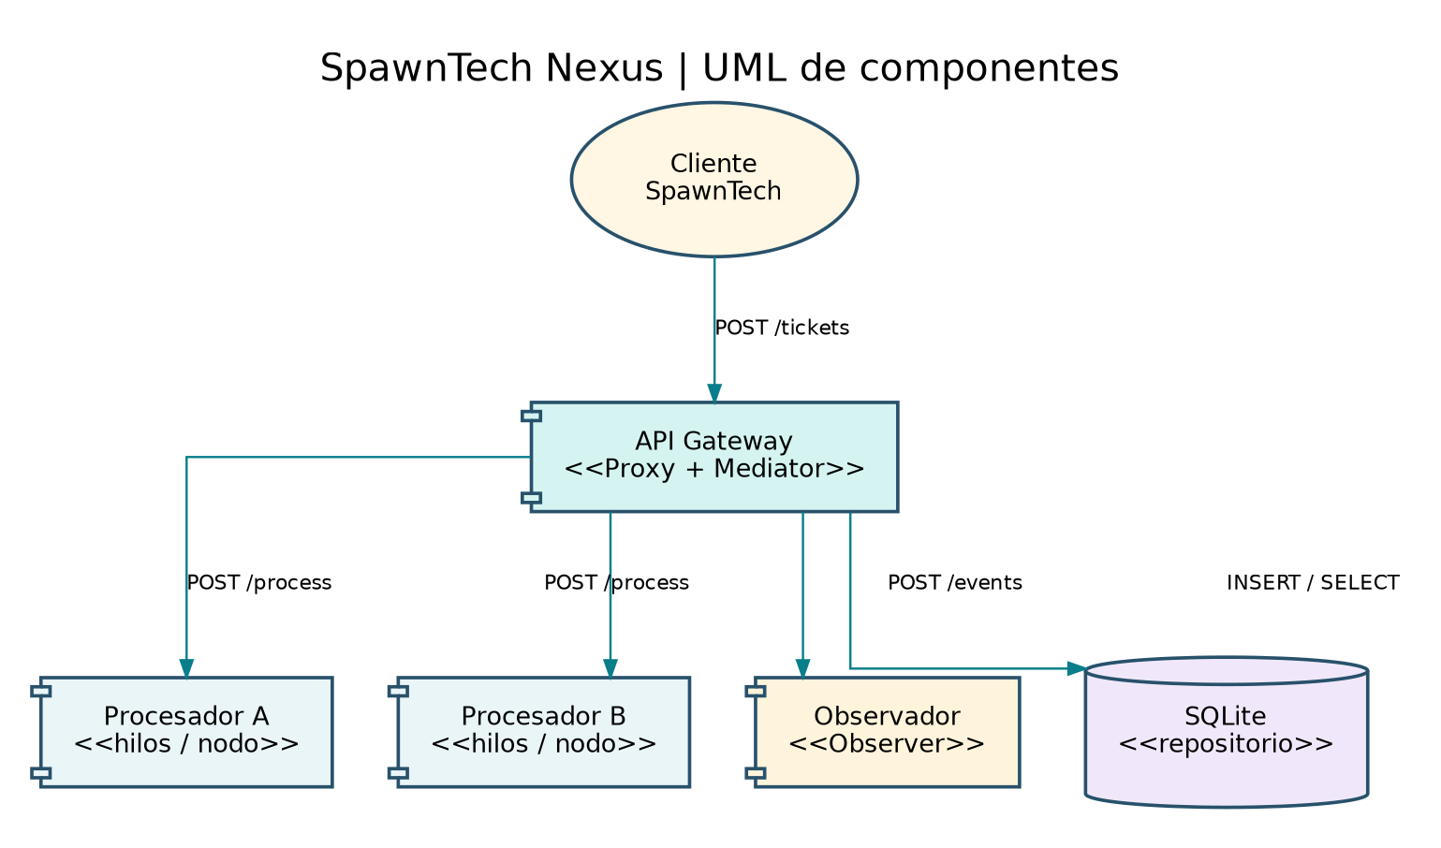
UML: diagrama de componentes
QUIÉN SE COMUNICA CON QUIÉN
El cliente solo conoce el Gateway; el coordinador oculta los nodos internos.
SPAWNTECH / ARQUITECTURA DE SOFTWARE
05 / 12

Slide 6
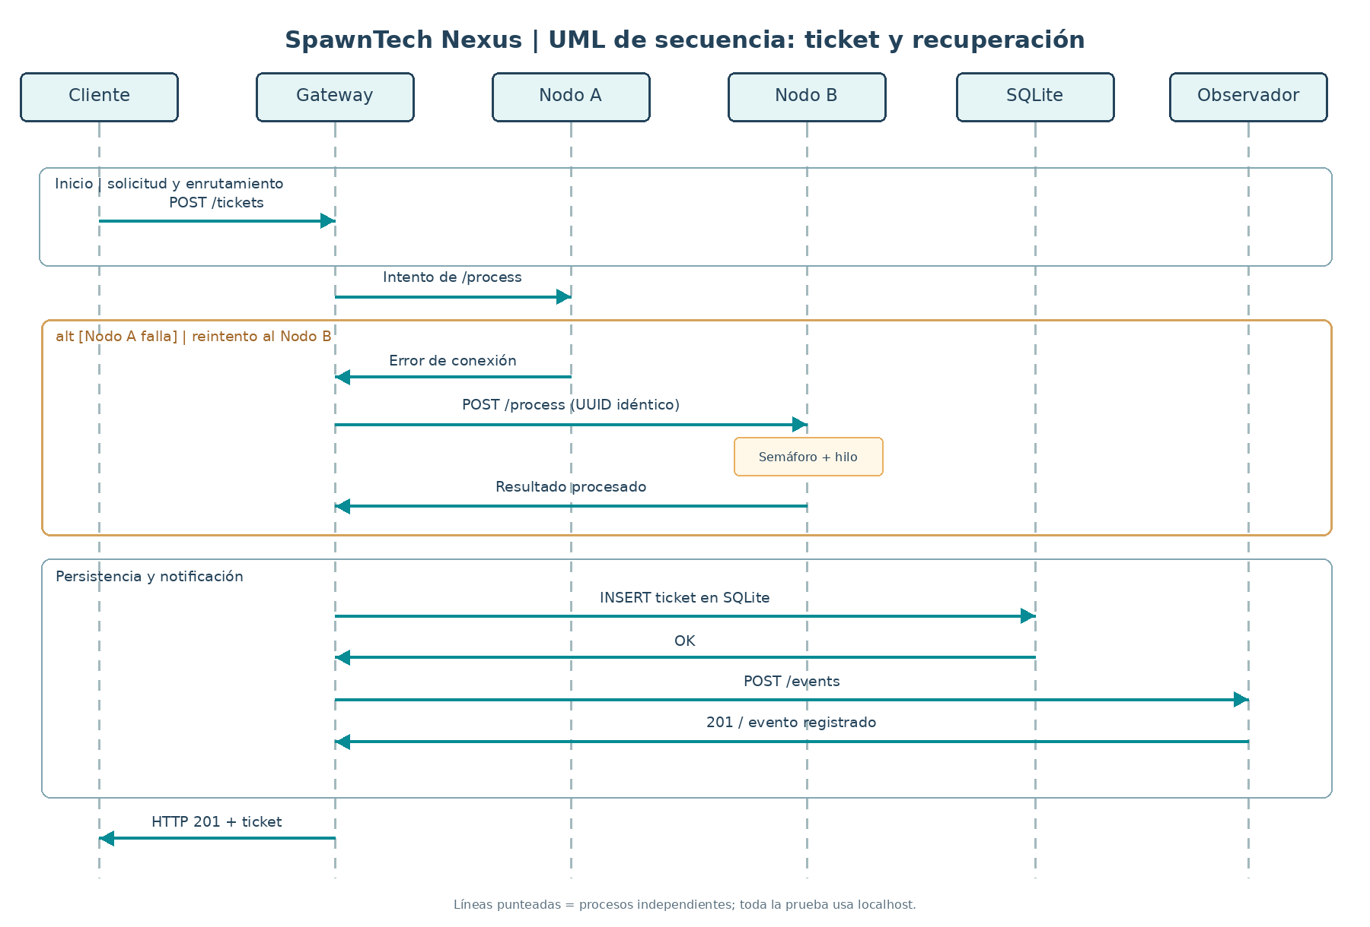
UML: diagrama de secuencia
FLUJO NORMAL Y REINTENTO ANTE FALLA
POST → Validación → Procesamiento → SQLite → Evento → HTTP 201
SPAWNTECH / ARQUITECTURA DE SOFTWARE
06 / 12

Slide 7
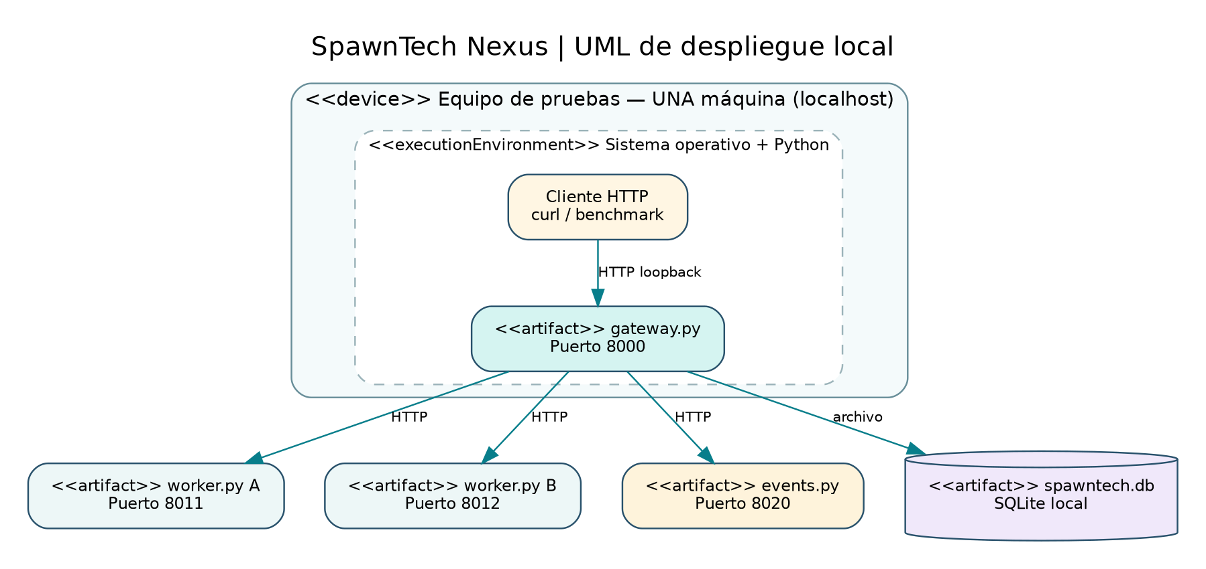
UML: diagrama de despliegue
NODOS LÓGICOS EN UN SOLO COMPUTADOR
Las conexiones usan 127.0.0.1: no se afirma que sea una nube real.
SPAWNTECH / ARQUITECTURA DE SOFTWARE
07 / 12

Slide 8
Patrones y decisiones arquitectónicas
POR QUÉ SE ELIGIERON
Proxy
Mediator
Gateway como acceso controlado a servicios internos.
Coordina a los nodos y centraliza el flujo de atención.
Observer (simplificado)
Retry / failover
Notifica a otro servicio cuando se registra un ticket.
Ante una desconexión intenta otro nodo disponible.
Compromiso: el Gateway es central y los eventos no son durables.
SPAWNTECH / ARQUITECTURA DE SOFTWARE
08 / 12

Slide 9
Hilos, nodos y concurrencia
QUÉ SUCEDE CUANDO LLEGAN MUCHAS SOLICITUDES
1
Hilos HTTP
2
Semáforo
3
Distribución
Cada servidor admite varias conexiones concurrentes.
Máximo dos procesamientos activos por nodo.
El Gateway reparte turnos y reintenta si un nodo cae.
Carga controlada: 120 ms de procesamiento simulado por solicitud.
SPAWNTECH / ARQUITECTURA DE SOFTWARE
09 / 12

Slide 10
Demostración del prototipo
EJECUTAR EN DOS TERMINALES
Terminal A · iniciar servicios
python launcher.py --workers 2
Terminal B · solicitudes y pruebas
python demo_client.py
python -m unittest discover -s pruebas -v
Mostrar: JSON de tickets, estadísticas, eventos y 4 pruebas aprobadas.
SPAWNTECH / ARQUITECTURA DE SOFTWARE
10 / 12

Slide 11
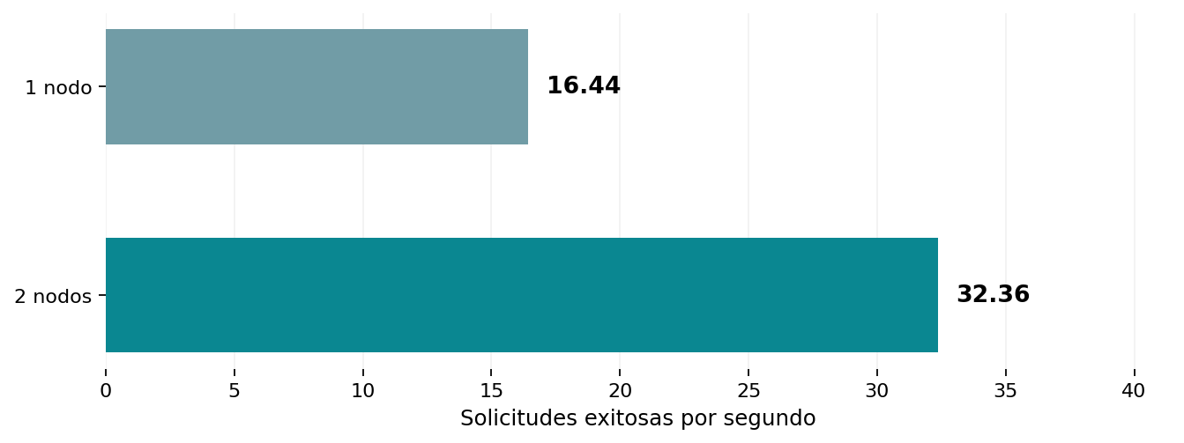
Pruebas: rendimiento y robustez
DATOS DE LA EJECUCIÓN REAL EN LOCALHOST
+96,8 %
Productividad vs. 1 nodo
12 / 12
Solicitudes recuperadas
ante caída del nodo A
48 solicitudes por escenario · 12 clientes concurrentes · 1 pasada · misma máquina
SPAWNTECH / ARQUITECTURA DE SOFTWARE
11 / 12

Slide 12
Conclusiones y siguiente versión
APRENDIZAJES Y PROYECCIÓN SPAWNTECH
La arquitectura separa entrada, procesamiento y seguimiento.
UML ayuda a comprender responsabilidades y comunicación.
Los patrones facilitan mantenimiento y tolerancia parcial a fallos.
El siguiente paso exige seguridad, eventos durables y nodos físicos.
Repositorio: [PEGAR URL] · Video no listado: [PEGAR URL]
SPAWNTECH / ARQUITECTURA DE SOFTWARE
12 / 12

